Slide 1
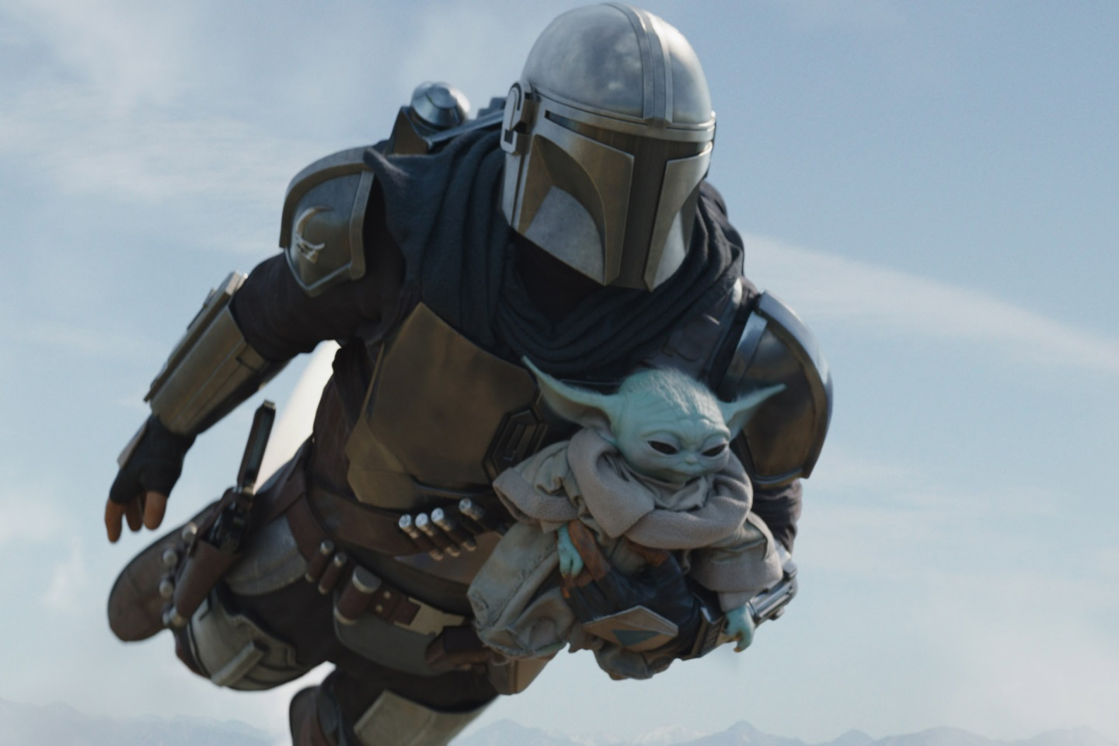
Игра про Мандалорца
Тимофей Шукшин
Михаил Мышкин
Дмитрий Матвеев

Slide 2
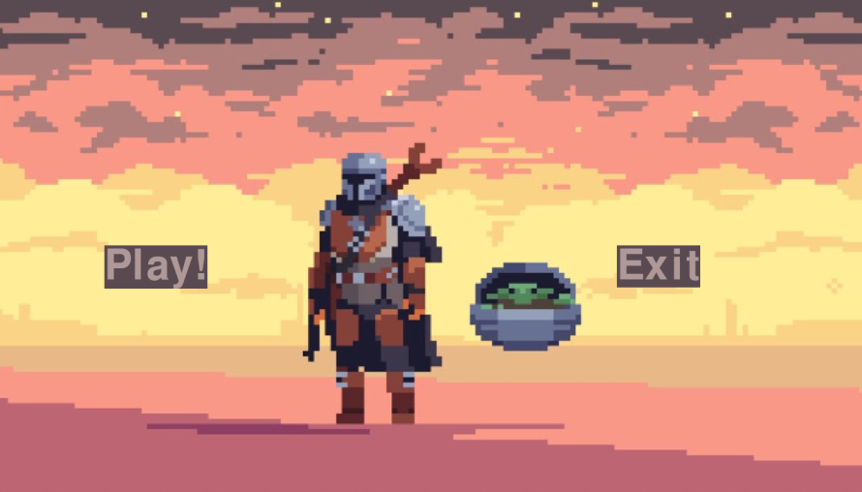
Введение
Идея проекта заключалась в том, чтобы сделать игру-платформер про Мандалорца. Мы реализовали передвижение главного персонажа и врагов, стрельбу, карту(которую самим можно построить), меню запуска, музыку и т.д.

Slide 3
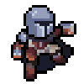
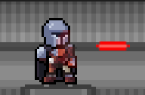
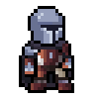
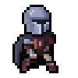
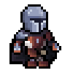
Описание реализации
Использовались библиотеки:
sys
pygame
Анимация прыжка
Стрельба
Анимация движения

Slide 4
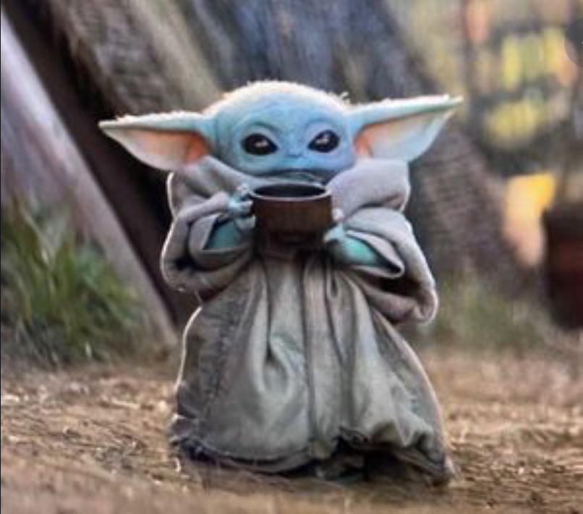
Заключение
Возможные доработки:
Добавление босса
Добавление разных локаций для карты
Анимация спрайтов для всех персонажей
Таблица рекордов
Доделать уровни

Slide 5
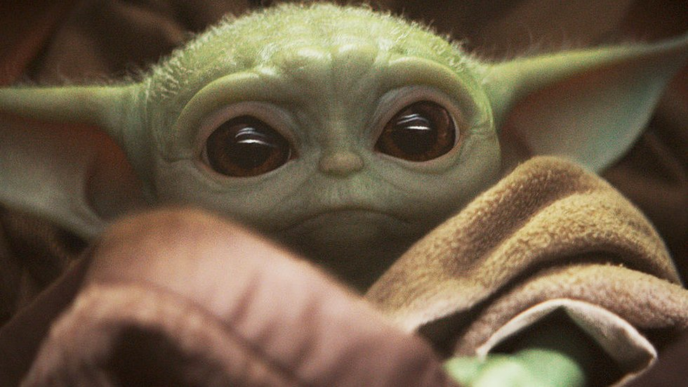
Спасибо за внимание!

